Slide 1
海事案件电子数据证据真实性认证研究
——基于部分裁判文书的数据分析
作者：匡浩 青岛海事法院法官助理

Slide 2
随着海上货物运输的技术进步，电子数据越来越频繁地被运用到海上货物运输中，电子数据证据也不可避免地出现在海事法院审理的案件中。
由于海事案件的专业性、技术性较强，电子数据证据的真实性审查认定出现了一些问题。
裁判文书网
裁判文书
挖掘问题
青岛海事法院审判管理系统
总结电子数据证据的真实性认证路径
梳理海事电子证据的特点

Slide 3
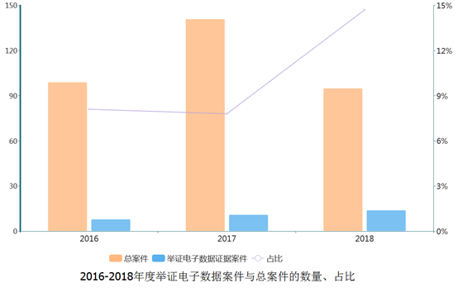
一、青岛院近三年第一季度海事案件电子数据证据的数据分析
（一）电子数据证据的基本情况

Slide 4
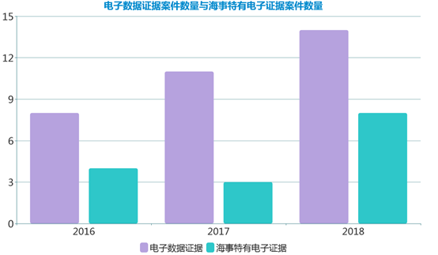
（二）海事特有电子证据的基本情况
VTS（Vessel Traffic Service，船舶交通管理系统）、AIS（Automatic Identification System，船舶自动识别系统）、VDR（Voyage Data Recorder，船载航行数据记录仪）、电子报关单、集装箱温度记录、集装箱流转记录等。

Slide 5
（二）海事特有电子证据的基本情况
从案由看，涉及海事特有电子证据的案件15件，海上（沿海）货物运输合同纠纷5件，货运代理合同纠纷10件。
从证据种类看，出现海事特有电子证据18份，包括电子报关单11份，集装箱流转记录5份，集装箱温度记录2份。
从举证方式和认证结果看，提交打印件的证据13份，被采信的有11份；提交公证件的有3份，全部被采信。
从采信的理由看，对方有异议的证据4份，2份被采信，理由为有其他证据佐证；2份未被采信，理由为不是原件，无法证明来源。

Slide 6
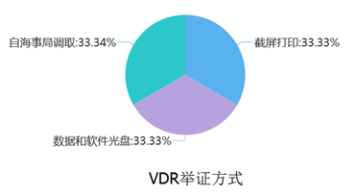
二、部分海事特有电子证据的数据分析
（一）关于VDR
在裁判文书网查找到10个案件使用了VDR为证据
判决中记载举证方式的6件，其中有2件以截屏打印件提交，2件申请法院自海事局调取，2件以包含数据和播放软件的光盘提交。
10个案件中VDR均被采信，但是只有1个案件对采信理由进行了说明，理由为VDR系船舶行驶数据。

Slide 7
（二）关于电子报关单
笔者在青岛院2016-2018年第一季度的案件共查找到10个案件使用了电子报关单为证据。
涉及两种案由，其中货运代理合同纠纷8件，海上（沿海）货物运输合同纠纷2件。
从举证方式看，均为打印件。
记载了对方当事人质证意见的有8件，其中6件无异议，2件有异议（2件证据均被采信，理由为有其他证据佐证）。

Slide 8
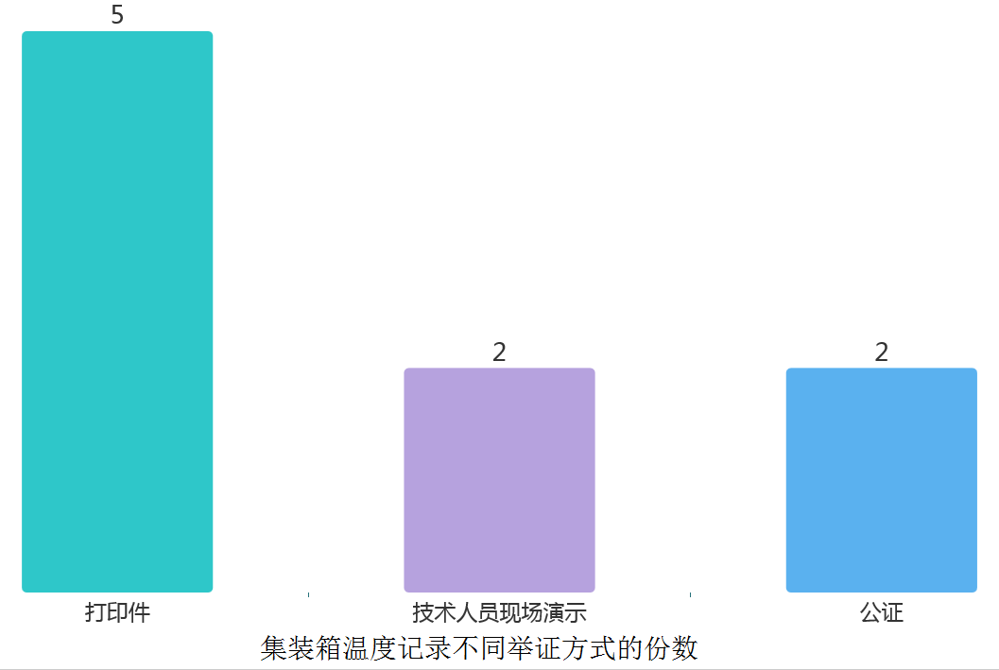
（三）关于集装箱温度记录
在裁判文书网查找到13个案件，使用了15份集装箱温度记录为证据。
判决书中记载举证方式的9份，提交打印件的5份，集装箱制造商、维护商技术人员现场演示的2份，提交经过公证的打印件的2份。

Slide 9
（三）关于集装箱温度记录
判决书中载明对方当事人质证意见的12份，4份无异议，8份有异议。
从认证结果看，被采信的12份，没有被采信的有3份（提交形式均为未经公证的打印件）。
没有被采信的3份，2份认证理由为没有形成和读取的证明，不能对应箱号航次，1份认证理由为该证据为打印件。
被采信的12份中，对方当事人有异议的有5份，2份认证理由为技术人员已经对形成和读取进行了说明，2份认证理由为已经进行公证，1份认证理由为对方没有相反证据反驳。

Slide 10
三、海事案件电子数据证据真实性认证中存在的问题和对策
（一）问题
1错误使用佐证规则
2过于依赖公证的作用
3未充分说明认证理由

Slide 11
1错误使用佐证规则
《最高人民法院关于民事诉讼证据的若干规定》第七十条
“一方当事人提出的下列证据，对方当事人提出异议但没有足以反驳的相反证据的，人民法院应当确认其证明力：……(三)有其他证据佐证并以合法手段取得的、无疑点的视听资料或者与视听资料核对无误的复制件；……”
该条要解决的问题是证明力的问题，而针对证明力进行认证的前提是证据资料具备了证据能力，即真实性、合法性、关联性。换句话说，在证据资料符合了真实性、合法性、关联性的前提下，证据资料才能成为证据，法院再对其证明力进行考察。
在真实性认证阶段，不应使用对证明力进行认证的佐证规则

Slide 12
2过于依赖公证的作用
海事案件电子数据证据的公证，实际上是公证员对电子数据证据提取过程的相关事实进行的公证，公证员仅能对证据提取的事实予以公证。经过公证后被提交上法庭的电子数据证据，法官仍然要对该证据的形成、收集、移送、保管、展示整个过程进行考察，而不能以公证代替认证过程。
注意公证过程中的瑕疵和公证覆盖不到的事项

Slide 13
3未充分说明认证理由
有部分案件未对质证意见进行回应，未分析证据的真实性。对真实性进行了分析的案件，也只有简单分析，甚至用套话一带而过。
例如，在（2013）×海法商初字第23号、（2015）×海终字第150号两案中，对方当事人对集装箱温度记录均有异议，但法院都仅以经过公证（认证）为由采信，无其他实质性分析。

Slide 14
3未充分说明认证理由
因为认证理由不充分，从表面上看甚至出现了类似举证、质证的两案认证结果迥异的情况
例如在（2015）×海法商初字第7号、（2014）×海法商初字第731号两案中，集装箱温度记录均以打印件举证，对方均对真实性提出异议，前一案法院认为该证据是涉案集装箱温度记录，对方虽有异议但未提出反证，故予以釆信，后一案法院却以该证据为打印件为由不予采信。

Slide 15
（二）原因分析
一，法官不了解海事案件电子数据证据形成、保存、表现的具体过程。
二，法官不信任电子数据证据。绝大多数电子数据证据具有极强的稳定性和安全性，而且，海事案件电子数据证据，尤其是海事特有电子证据，技术性的保障较为完善，其真实性足够和传统证据媲美。
三，对证据法中关于电子数据证据的特别规定不熟悉。
电子签名法对电子数据证据的认证已经做出了规定，可以利用这一规定的指引进行真实性认证。

Slide 16
（三）海事案件电子数据证据真实性认证路径
1深入了解海事案件电子数据证据尤其是海事特有电子证据
使用人额外采取若干技术手段保证电子数据证据的真实，具有可精确复制性，使用特定的复制方法，原件与复制件在真实性上可以等价。
2掌握关于电子数据证据的特别规定
《电子签名法》第五条规定，符合下列条件的电子数据证据，视为满足法律、法规规定的原件形式要求：
（一）能够有效地表现所载内容并可供随时调取查用；
（二）能够可靠地保证自最终形成时起，内容保持完整、未被更改。
第八条规定，审查电子数据作为证据的真实性，应当考虑以下因素：
（一）生成、储存或者传递数据电文方法的可靠性；
（二）保持内容完整性方法的可靠性；
（三）用以鉴别发件人方法的可靠性；
（四）其他相关因素。电子签名法采用了功能等同法进行分析。

Slide 17
（三）海事案件电子数据证据真实性认证路径
3正确指引当事人举证、质证
4结合证据特点和电子数据证据的特别规定进行真实性认证
原件
电子数据证据原件是指最初生成的电子数据及其首先被存储的各种介质，即硬盘、光盘、优盘等存储介质及固定其上的电子数据原件在真实性认证上最可靠，但限制条件也非常多。

Slide 18
4结合证据特点和电子数据证据的特别规定进行真实性认证
视为原件
大前提即法律规定，法律对视为原件的电子数据证据的要求为电子数据证据的产生、储存、复制、提交的过程可靠，足以保证电子数据证据从产生到进入法庭，电子数据证据可以随时完整地、未经篡改地表现其内容，符合这些要求，才能被视为原件，进而被认定为真实。
小前提即举证的电子数据证据的实际状况，不仅包括内容的表现（例如打印件），而且包括对产生、储存、复制、提交整个过程可靠性的陈述和证明。

Slide 19
4结合证据特点和电子数据证据的特别规定进行真实性认证
需要注意两点
在真实性认证过程中，佐证规则没有适用的条件。
公证的作用要具体分析，判断公证使用的方法是否足以达到可靠标准，公证的内容能否完全覆盖电子数据证据产生、储存、复制、提交的整个过程，如果公证的电子数据证据仍不能满足上述要求，则需要当事人解释说明或提供补强证据，直到达到上述要求为止。

Slide 20
四、部分海事特有电子证据真实性认证标准
（一）VDR真实性认证标准
（二）电子报关单真实性认证标准
（三）集装箱温度记录真实性认证标准

Slide 21
（一）VDR真实性认证标准
国际海事组织A.861（20）决议《船载航行数据记录仪（VDR）性能标准》（1997年11月27 日通过）
5.1.3.1要求VDR最终记录介质在事故之后可以访问但应防止篡改
5.2.2规定设备应尽可能设计成不能对输入到设备的数据选择、数据本身或已经记录的数据进行篡改，任何干扰数据或记录完整性的企图应予以记录
5.2.3规定记录方式应是这样的，记录数据的每一项目都要进行完整性检查，如发现不可改正的错误则要发出报警

Slide 22
（一）VDR真实性认证标准
VDR原件，应审查VDR设备检验证书和出厂、安装资料中的铭牌号码是否能与VDR原件一致，如不一致当事人能否进行合理地解释、说明并提供补强证据证明。
视为原件的VDR，则无需审查VDR产生、储存环节，应重点审查以下因素：
1.VDR设备是否通过了《1974年国际海上人命安全公约》缔约国、船级社的检查；
2.VDR设备的生产商是否按照《1974年国际海上人命安全公约》的标准进行制造；
3.VDR数据复制、提交的过程是否可靠，操作VDR数据复制、提交的人是否是VDR设备生产服务者、公证人员或其他可信的人，复制、提交的方法和工具是否可靠。

Slide 23
（二）电子报关单真实性认证标准
指引其提交国际贸易“单一窗口”网站的电子数据。
当事人提交电子报关单时，应当要求其当庭登录该网站调取电子报关单进行查询、核对，核对时应当重点审查以下因素：
1.使用的计算机和网络接口
2. 对网址反复确认
3.不允许举证方单独操作计算机

Slide 24
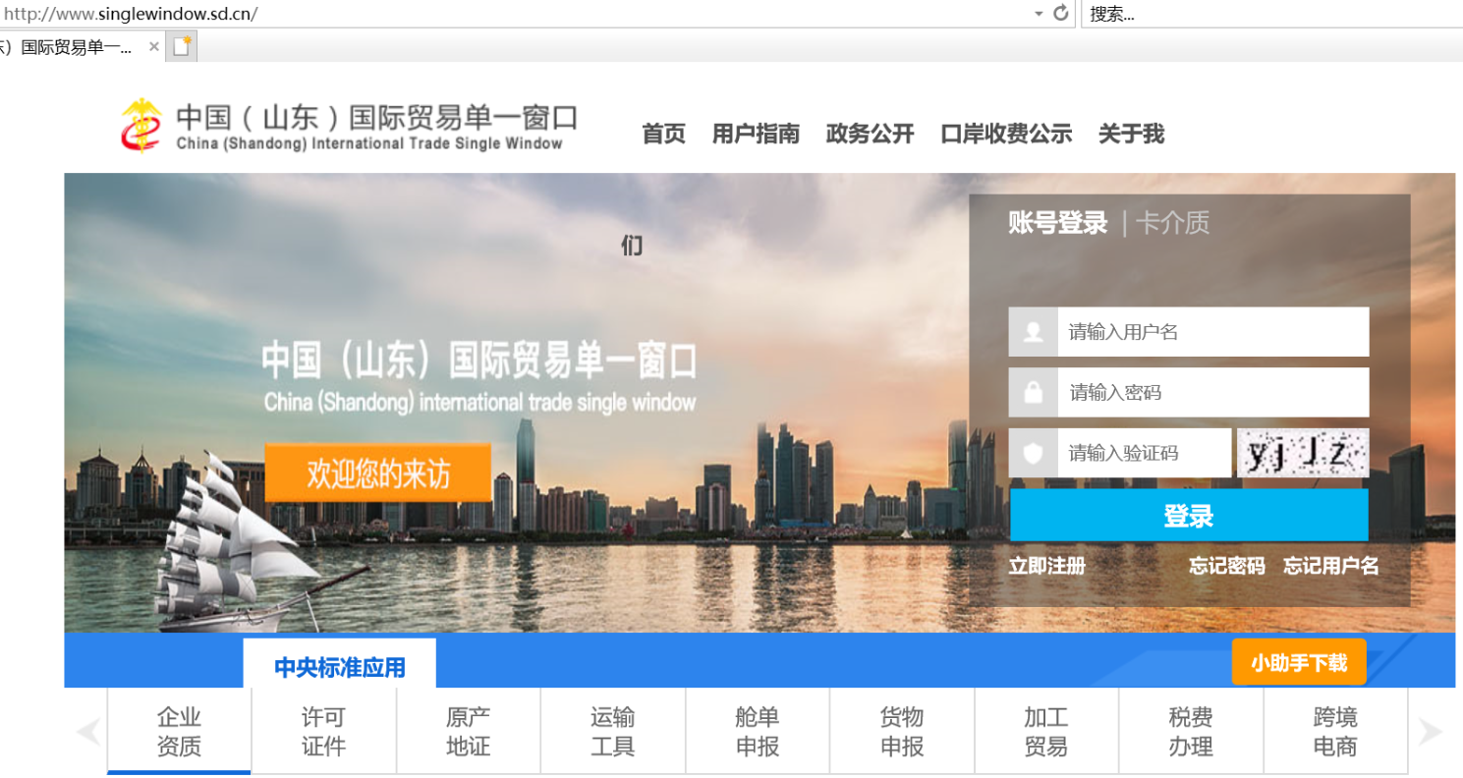
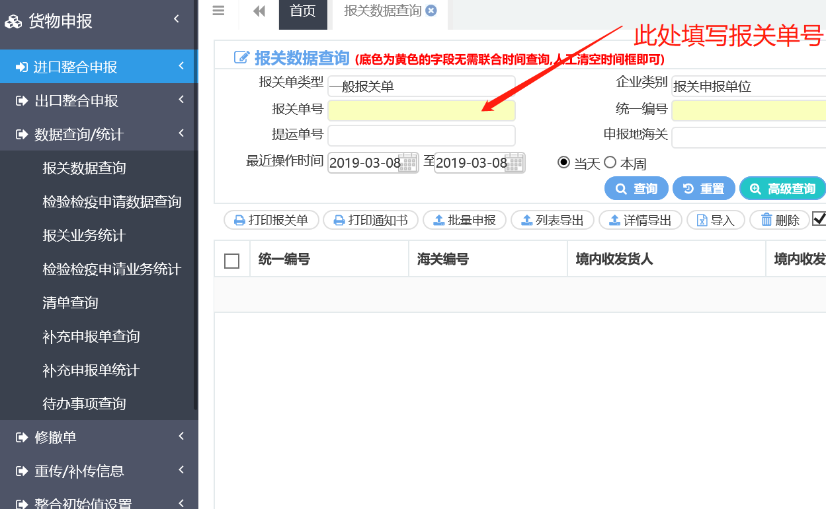

Slide 25
（三）集装箱温度记录真实性认证标准
原件，应审查设备使用说明书，判断是否具备保证数据安全的技术，保证数据无法被篡改、编辑，是否有能证明集装箱温度记录仪处于涉案集装箱内的补强证据。
视为原件，还应审查：
1.集装箱温度记录数据复制、提交的过程是否可靠，所使用的软硬件是否由集装箱温度记录仪制造商或者经授权的服务商提供；
2.操作VDR数据复制、提交的人是否是VDR设备生产服务商的工作人员、公证人员或其他可信的人。

